Slide 1
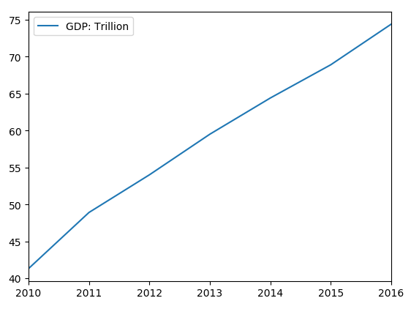
4.1.2 Pandas快速绘图
基本步骤
导入matplotlib、Pandas import matplotlib.pyplot as plt
准备数据
使用Series或DataFrame封装数据
绘图
调用Series.plot()或DataFrame.plot()函数完成绘图
例4-1: 绘制2010-2016年我国GDP折线图
import matplotlib.pyplot as plt #导入pyplot，用于图形显示
from pandas import DataFrame
gdp = [41.3,48.9,54.0,59.5,64.4,68.9,74.4]
data = DataFrame({'GDP: Trillion':gdp}, index=['2010','2011','2012','2013','2014','2015','2016'])
data.plot()
plt.show() #显示图形

Slide 2
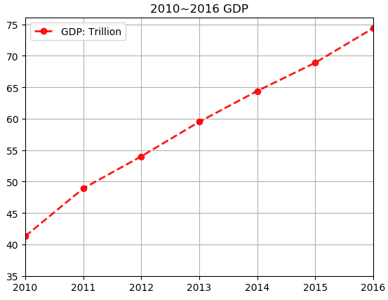
data.plot(title='2010~2016 GDP',LineWidth=2, marker='o',linestyle='dashed',color='r', grid=True,alpha=0.9,use_index=True,yticks=[35,40,45,50,55,60,65,70,75])
参 数 名 | 说 明
x | x轴数据，默认值为None
y | y轴数据，默认值为None
kind | 绘图类型。'line'：折线图，默认值；'bar'：垂直柱状图；'barh'：水平柱状图；'hist'：直方图；'box'：箱形图；'kde'：Kernel核密度估计图；'density'与kde相同；'pie'：饼图；'scatter'：散点图
title | 图形标题，字符串
color | 画笔颜色。用颜色缩写，如'r'、'b'，或者RGB值，如'#CECECE'。主要颜色缩写：'b'：blue、'c'：cyan、'g'：green、'k'：black、'm'：magenta、'r'：red、'w'：white、'y'：yellow
grid | 图形是否有网格，默认值为None
fontsize | 坐标轴（包括x轴和y轴）刻度的字体大小。整数，默认值为None
alpha | 图表的透明度，值为0～1，值越大颜色越深
use_index | 默认为True，用索引作为x轴刻度
linewidth | 绘图线宽
linestyle | 绘图线型。'‐'：实线；'‐‐'：破折线；'‐.'：点画线；': '：虚线
marker | 标记风格。'.'：点；','：像素（极小点）；'o'：实心圈；'v'：倒三角；'^'：上三角；'>'：右三角；'<'：左三角；'1'：下花三角；'2'：上花三角；'3'：左花三角；'4'：右花三角；'s'：实心方形；'p'：实心五角；'*'：星形；'h'/'H'：竖/横六边形；'|'：垂直线；'+'：十字；'x'：x；'D'：菱形；'d'：瘦菱形
xlim、ylim | x轴、y轴的范围，二元组表示最小值和最大值
ax | axes对象

Slide 3
4.1.3 Matplotlib精细绘图
基本步骤
导入matplotlib、Pandas，导入matplotlib的pyplot模块
创建figure对象,matplotlib的图像都位于figure对象内
绘图：利用pyplot的绘图函数plot() 或pandas绘图
设置图元：plt的图元设置函数，实现图形精细控制
例4-1（续）: 绘制2010-2016年我国GDP折线图
import matplotlib.pyplot as plt #导入绘图库
plt.figure() #创建绘图对象
GDPdata=[41.3,48.9,54.0,59.5,64.4,68.9,74.4] #准备绘图的序列数据
plt.plot(GDPdata,color="red",linewidth=2,linestyle='dashed',marker='o',label='GDP') #绘图
#精细设置图元
plt.title('2010~2016 GDP: Trillion')
plt.xlim(0,6) #x轴绘图范围
plt.ylim(35,75) #y轴绘图范围
plt.xticks(range(0,7),('2010','2011','2012','2013','2014','2015','2016')) #将x轴刻度映射为字符串
plt.legend(loc='upper right') #在右上角显示图例说明
plt.grid() #显示网格线
plt.show() #显示并关闭绘图

Slide 4
多子图绘制
figure对象内可绘制多个子图
创建子图对象axes，在子图上绘制图
可使用pyplot或axes对象提供的绘图
可pandas绘图
创建子图
figure.add_subplot(numRows, numCols, plotNum)
参数说明：
numRows | 绘图区域被分成numRows行
numCols | 绘图区域被分成numCols列
plotNum | 创建的axes对象所在的区域

Slide 5
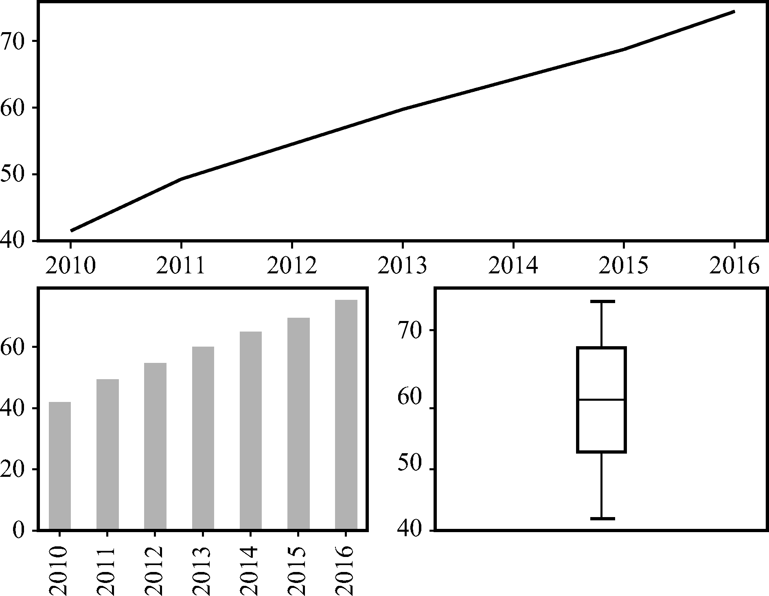
多子图绘制实例
例4-2：用多个子图绘制2010~2016年GDP状况
创建1个子图，绘制
再创建，再绘制
创建过程中，子图总数是可变的
from pandas import Series
data=Series([4.13,4.89,5.4,5.95,6.44,6.89,7.44],
index=['2010','2011','2012','2013','2014','2015','2016'])
fig=plt.figure(figsize=(6,6)) #figsize定义图形大小
ax1=fig.add_subplot(2,1,1) #创建子图1
ax1.plot(data) #用AxesSubplot绘制折线图
ax2=fig.add_subplot(2,2,3) #创建子图2
data.plot(kind='bar',use_index=True,fontsize='small',ax=ax2)#用pandas绘柱状图
ax3=fig.add_subplot(2,2,4) #创建子图3
data.plot(kind='box',fontsize='small',xticks=[],ax=ax3) #用pandas绘柱状图

Slide 6
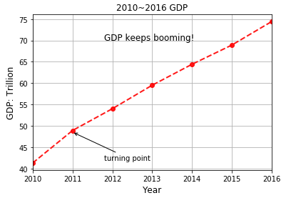
设置图元和说明
函数 | 说明
plt.title | 设置图标题
plt.xlabel、plt.ylabel | 设置x、y轴标题
plt.xlim、plt.ylim | 设置x、y轴刻度范围
plt.xticks、plt.yticks | 设置x、y轴刻度值
plt.legend | 添加图例说明
plt.grid | 显示网格线
plt.text | 添加注解文字
plt.annotate | 添加注释
例4-3：为图4-2增加注解、坐标轴标题
data.plot(title='2010~2016 GDP',LineWidth=2, marker='o', linestyle='dashed',color='r',grid=True,alpha=0.9)
plt.annotate('turning point',xy=(1,48.5),xytext=(0.5,42), arrowprops=dict(arrowstyle='->'))
plt.text(1.8,70,'GDP keeps booming!',fontsize='larger')
plt.xlabel('Year',fontsize=12)
plt.ylabel(‘GDP：Trillion',fontsize=12)
Xy箭头位置
Xytext文字起始位置

Slide 7
保存图表到文件
保存函数
figure.savefig(filename,dpi,bbox_inches)
plt.savefig(filename,dpi,bbox_inches)
参数说明：
filename | 文件路径及文件名，文件类型可以是jpg、png、pdf、svg、ps等
dpi | 图片分辨率，每英寸点数，默认100
bbox_inches | 图表需保存的部分，设置为“tight”可以剪除当前图表周围的空白部分
将例4-2绘制图形保存到当前文件夹
fig.savefig('2010-2012GDP.jpg',dpi=400,bbox_inches='tight')

Slide 8
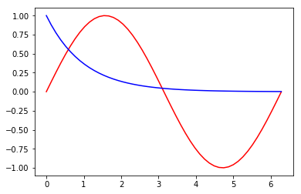
函数绘图
函数 描述了变量y随自变量x的变化过程
plt.plot()根据给定的x、y坐标值绘图
例4-4：绘制 和 的函数图
给定x的范围采样生成x列表
计算对应y值
import numpy as np #导入numpy
#生成x数组
x = np.linspace(0,6.28,50) #start, end, num-points
y=np.sin(x) #计算y=sin(x)数组
plt.plot(x,y, color='r') #用红色绘图y=sin(x)
plt.plot(x,np.exp(-x),c='b') #用蓝色绘图y=exp(-x)

Slide 9
散点图（Scatter diagram）
描述两个一维数据序列之间的关系
将两组数据分别作为点的横坐标和纵坐标
DataFrame.plot(kind=’scatter’,x,y,title, grid,xlim,ylim,label,...)
DataFrame.plot.scatter(x,y,title, grid,xlim,ylim,label,...)
参数说明：
x | DataFrame中x轴对应的数据列名
y | DataFrame中y轴对应的数据列名
label | 图例标签
Matplotlib的scatter函数也可以绘制散点图
图元的设置需要采用独立的语句
plt.scatter(x,y,...)

Slide 10
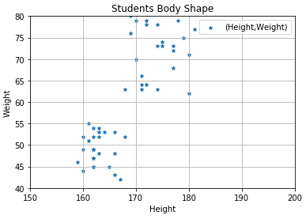
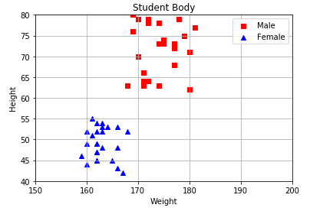
散点图绘制
例4-5：绘制散点图观察学生身高和体重之间的关系
stdata = pd.read_csv('data\students.csv') #读文件
stdata.plot(kind='scatter',x='Height',y='Weight',title='Students Body Shape', marker='*',grid=True, xlim=[150,200], ylim=[40,80], label='(Height,Weight)') #绘图
男女生身高、体重明显存在差异性
分组散点图清晰显示数据聚集特性
#将数据按男生和女生分组
data1= data[data['Gender'] == 0] #筛选出男生
data2= data[data['Gender'] == 1] #筛选出女生
#分组绘制男生、女生的散点图
plt.figure()
plt.scatter(data1['Height'],data1['Weight'],c='r',marker='s',label='Male')
plt.scatter(data2['Height'],data2['Weight'],c='b',marker='^',label='Female')
plt.xlim(150,200) #x轴范围
plt.ylim(40,80) #y轴范围
plt.title('Students Body Shape') #标题
plt.xlabel('Weight') #x轴标题
plt.ylabel('Height') #y轴标题
plt.grid() #网格线
plt.legend(loc='upper right') #图例显示位置
学生的身高与体重具有正相关性，但不显著
使用不同的图例标识分组

Slide 11
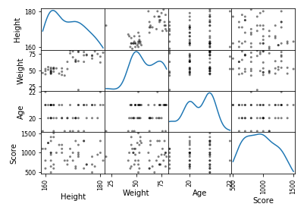
散点图矩阵
同时观察多组数据之间的关系
pd.plotting.scatter_matrix(data,diagonal,...)
参数说明：
data | 包含多列数据的DataFrame对象
diagonal | 对角线上的图形类型。通常放置该列数据的密度图或直方图
例4-6：绘制散点图矩阵观察学生各项信息之间的关系
身高、体重、年龄、成绩
data = stdata[['Height', 'Weight','Age','Score']] #准备数据
pd.plotting.scatter_matrix(data,diagonal='kde',color='k') #绘图

Slide 12
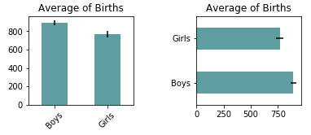
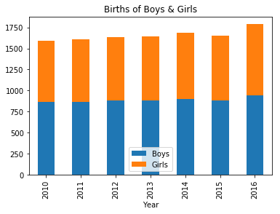
柱状图（Bar Chart）
用多个柱体描述单个总体处于不同状态的数量
柱体高度或长度与该状态下的数量成正比
分为垂直柱状形图和水平柱状图
堆叠柱状图
多个总体同一状态的直条叠加
Series.plot(kind,xerr,yerr,stacked,...)
DataFrame.plot(kind,xerr,yerr,stacked,...)
参数说明：
kind | bar：垂直柱状图；barh：水平柱状
xerr,yerr | x、y轴向误差线
stacked | 是否为堆叠图，默认为False
rot | 刻度标签旋转度数，值0~360

Slide 13
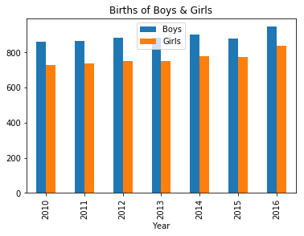
柱状图绘制
Year | Total | Boys | Girls | Ratio
年度 | 出生人口总数 | 男孩数 | 女孩数 | 男女比例
从population.csv文件中读取人口数据，绘制各性别的出生人口比较图
#读取数据
data = pd.read_csv('data\population.csv', index_col ='Year')
data1 = data[['Boys','Girls']]
mean = np.mean(data1,axis=0) #计算均值
std = np.std(data1,axis=0) #计算标准差
#创建图
fig = plt.figure(figsize = (6,2)) #设置图片大小
plt.subplots_adjust(wspace = 0.6) #设置两个图之间的纵向间隔
#绘制均值的垂直和水平柱状图，标准差使用误差线来表示
ax1 = fig.add_subplot(1, 2, 1)
mean.plot(kind='bar',yerr=std,color='cadetblue',title = 'Average of Births', rot=45)
ax2 = fig.add_subplot(1, 2, 2)
mean.plot(kind='barh',xerr=std,color='cadetblue',title = 'Average of Births')
#绘制复式柱状图和堆叠柱状图
data1.plot(kind='bar',title = 'Births of Boys & Girls')
data1.plot(kind='bar', stacked=True,title = 'Births of Boys & Girls')
堆叠柱状图

Slide 14
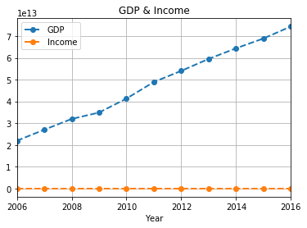
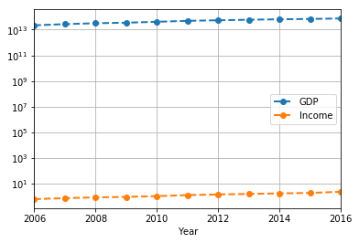
折线图
用线条描述事物的发展变化及趋势
普通折线图：横、纵坐标轴上都使用算术刻度
半对数折线图：横、纵坐标分别使用算术刻度与对数刻度
比较的两种或多种事物的数据值域相差较大
指标“相对增长量”的变化关系
从GDP.csv文件中读取数据，绘制国民经济生产总值GDP和居民人均可支配收入Income的折线图与半对数折现图
data = pd.read_csv('GDP.csv', index_col = 'Year') #读取数据
#绘制GDP和Income的折线图
data.plot(title='GDP & Income',LineWidth=2,marker='o',linestyle='dashed', grid=True,use_index=True)
#绘制GDP和Income的半对数折线图
data.plot(logy=True,LineWidth=2,marker='o',linestyle='dashed',color='G')
无法反应Income的变化

Slide 15
直方图（Histogram）
描述总体的频数分布情况
将横坐标按区间个数等分
每个区间上长方形的高度表示该区间样本的频率，面积表示频数
Series.plot(kind=’hist’,bins,normed,...)
参数说明：
bins | 横坐标区间个数
normed | 是否标准化直方图，默认值False

Slide 16
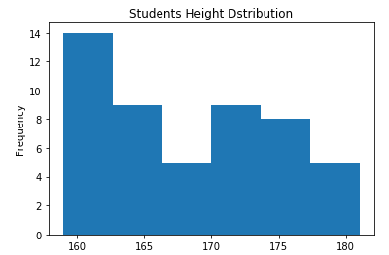
直方图绘制
例4-9：从student.csv文件中读取学生信息，绘制身高分布直方图。
将身高155~185划分为6个区间
stdata = pd.read_csv('data\students.csv') #读文件
stdata['Height'].plot(kind='hist',bins=6,title='Students Height Dstribution') #绘图
分箱的数量与数据集大小和分布本身相关，通过改变分箱bins的数量，可以改变分布的离散化程度

Slide 17
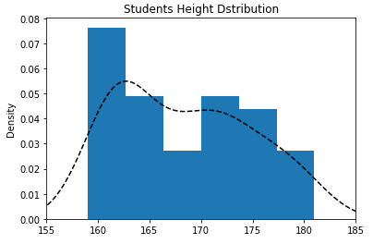
密度图（Kernel Density Estimate）
基于样本数据拟合概率密度函数
采用平滑的峰值函数：核函数
常用高斯核
模拟真实的概率分布曲线
与直方图（标准化后）一起绘制，对比
Series.plot(kind=’kde’,style,...)
参数说明：
style | 风格字符串，包括颜色和线型，如‘ko—’,‘r-’
在例4-9基础上，增加密度图
stdata['Height'].plot(kind='hist',bins=6,normed=True,title='Students Height Dstribution') #绘图
stdata['Height'].plot(kind='kde',title='Students Height Dstribution', xlim=[155,185],
style = 'k--') #绘制密度图

Slide 18
饼图（Pie Chart）
描述总体的样本值构成比
扇形图
反映部分与部分、部分与整体之间的数量关系
Series.plot( kind='pie', explode,shadow,startangle,autopct,...)
参数说明：
explode | 列表，表示各扇形块离开中心的距离
shadow | 扇形块是否有阴影，默认False
startangle | 起始绘制角度，默认从x轴正方向逆时针开始
autopct | 百分比格式，可用format字符串或者format function， '%1.1f%%'指小数点前后各1位(不足空格补齐)

Slide 19
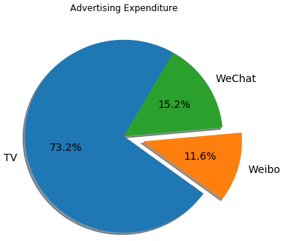
饼图绘制
例4-10：从advertising.csv中读取营销数据，绘制各类广告投入占比的饼图
 | TV | Weibo | WeChat | Sales
1 | 230.1 | 37.8 | 69.2 | 22.1
2 | 44.5 | 39.3 | 45.1 | 10.4
3 | 17.2 | 45.9 | 69.3 | 9.3
计算各类渠道的广告总投入，绘制饼图表示各类广告占比
#准备数据，计算各类广告投入费用总和
data = pd.read_csv('data/advertising.csv')
piedata = data[['TV','Weibo','WeChat']]
datasum = piedata.sum()
#绘制饼图
datasum.plot( kind='pie', figsize=(6,6), title='Advertising Expenditure',fontsize=14, explode=[0,0.2,0],shadow=True,startangle=60, autopct='%1.1f%%')

Slide 20
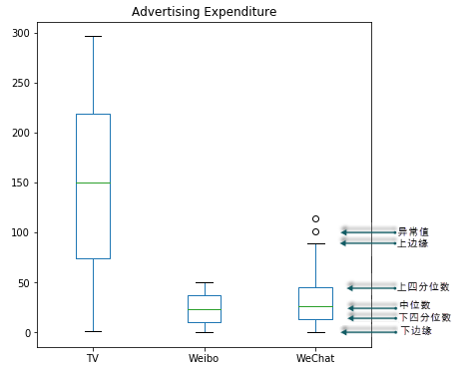
箱须图（Box plot）
表达数据的分位数分布，观察异常值
将样本居中的50%值域用一个长方形表示
较小和较大的四分之一值域各用一根线表示
异常值用“o”表示
Series.plot(kind='box', ...)
例4-10：从advertising.csv中读取营销数据，绘制各类广告投入投入的箱须图
data = pd.read_csv('data\Advertising.csv')
advdata = data[['TV','Weibo','WeChat']]
#绘制各类经费投入的箱须图
advdata.plot(kind='box', figsize=(6,6), title='Advertising Expenditure')

Slide 21
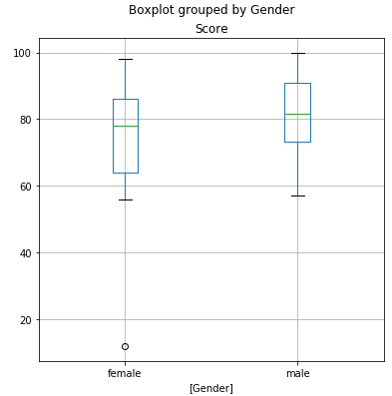
箱须图（Box plot）
Pandas提供专门绘制箱须图的函数boxplot
方便将观察样本按照其他特征进行分组对比
DataFrame.boxplot( by, ...)
参数说明：
by | 用于分组的列名
例4-10：从students.csv中读取学生数据，按性别绘制学生成绩的箱须图
stdata = pd.read_csv('data\students.csv')
stdata1 = stdata[['Gender','Score']]
stdata1.boxplot(by='Gender',figsize=(6,6))
Dataframe对象要包括绘制列和分组列

